Slide 1
Link de Vídeos
Bebe com ipad
https://www.youtube.com/watch?v=Govj6R-USBM

Slide 2

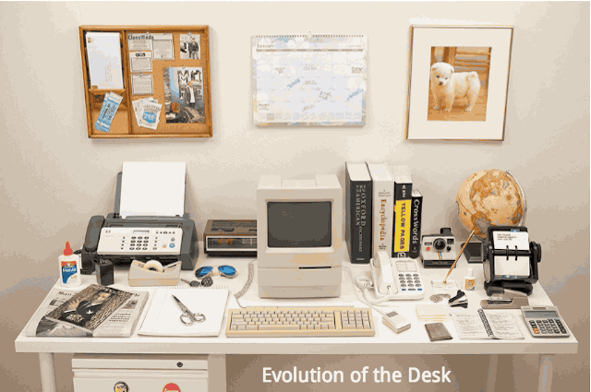
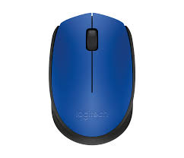
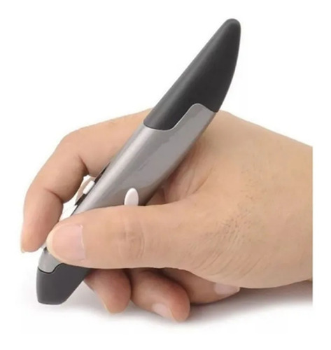
Explorando o potencial do Mouse no ambiente educacional

Slide 3
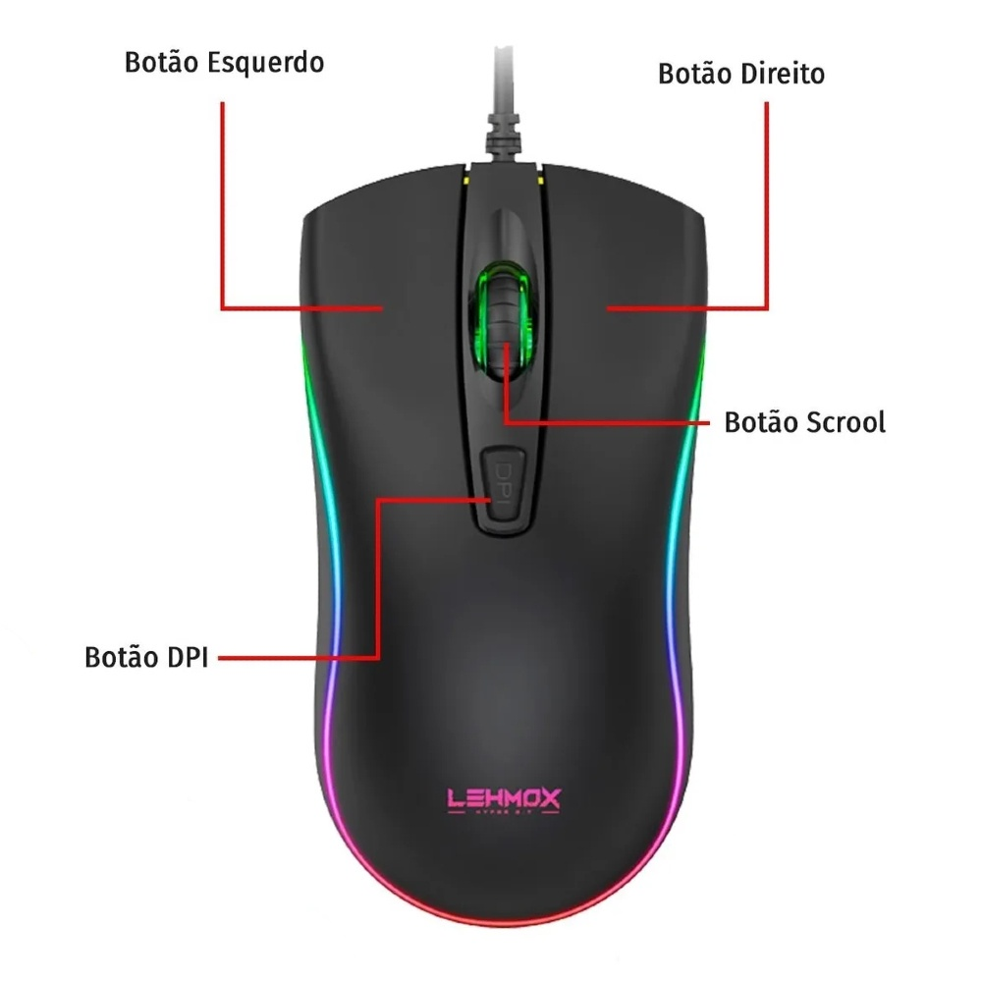
Funcionalidades do Mouse
O que significa DPI?
Quantidade em números de pontos por polegada que podem ser detectados pelo mouse

Slide 4
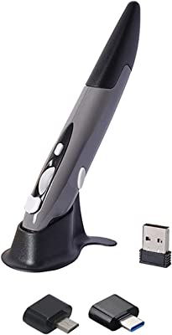
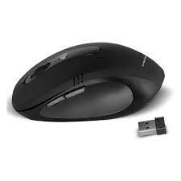

Tipos de Mouse
Com fio
Sem fio
Caneta Mouse

Slide 5
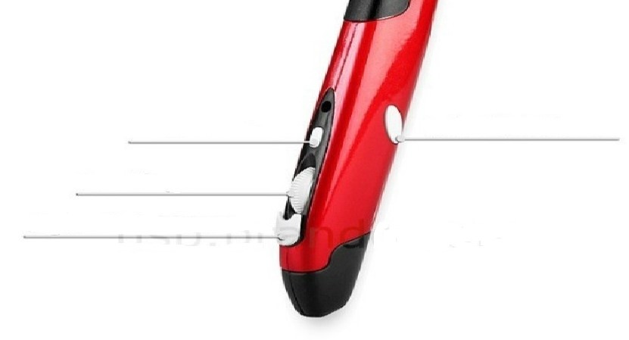
Caneta Mouse
Botão de DPI
Botão esquerdo do mouse
Botão de rolagem
Botão direito do mouse

Slide 6
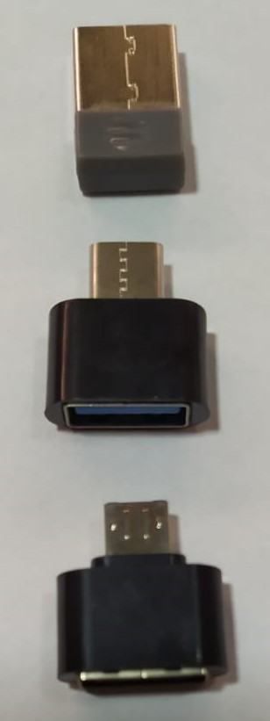
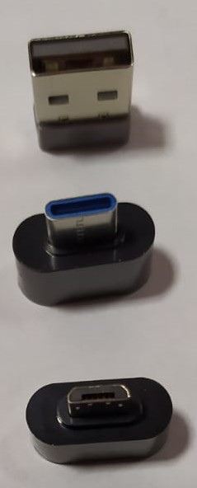
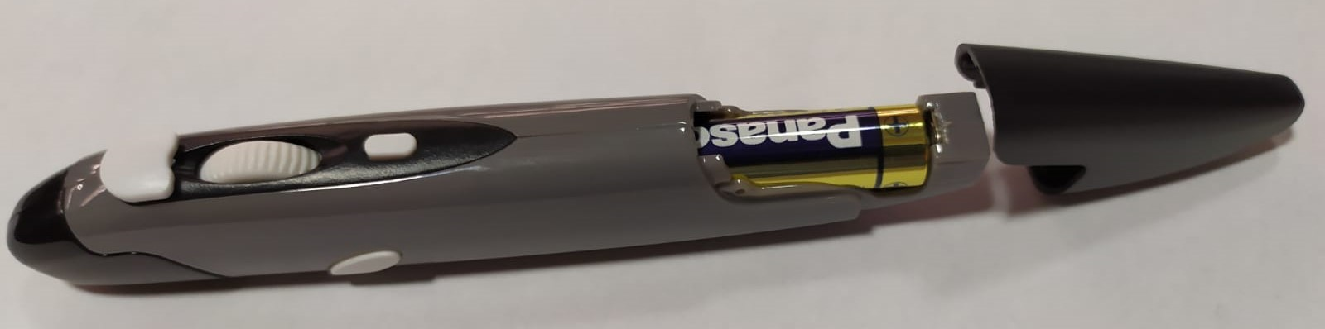

Slide 7
Possibilidades com Mouse
Coordenação motora fina
Jogos no computador e tablet
Correção ou execução de atividades
Contar histórias com fotos dos alunos
Aulas com lousa desk ou online
https://classroomscreen.com/
https://www.deskmoveis.com.br/site/

Slide 8


Jogos no computador e tablet
https://brincandocomarie.com.br/jogos/
https://wordwall.net/pt-br/community/jogo-de-arte-alfabetiza%C3%A7%C3%A3o

Slide 9
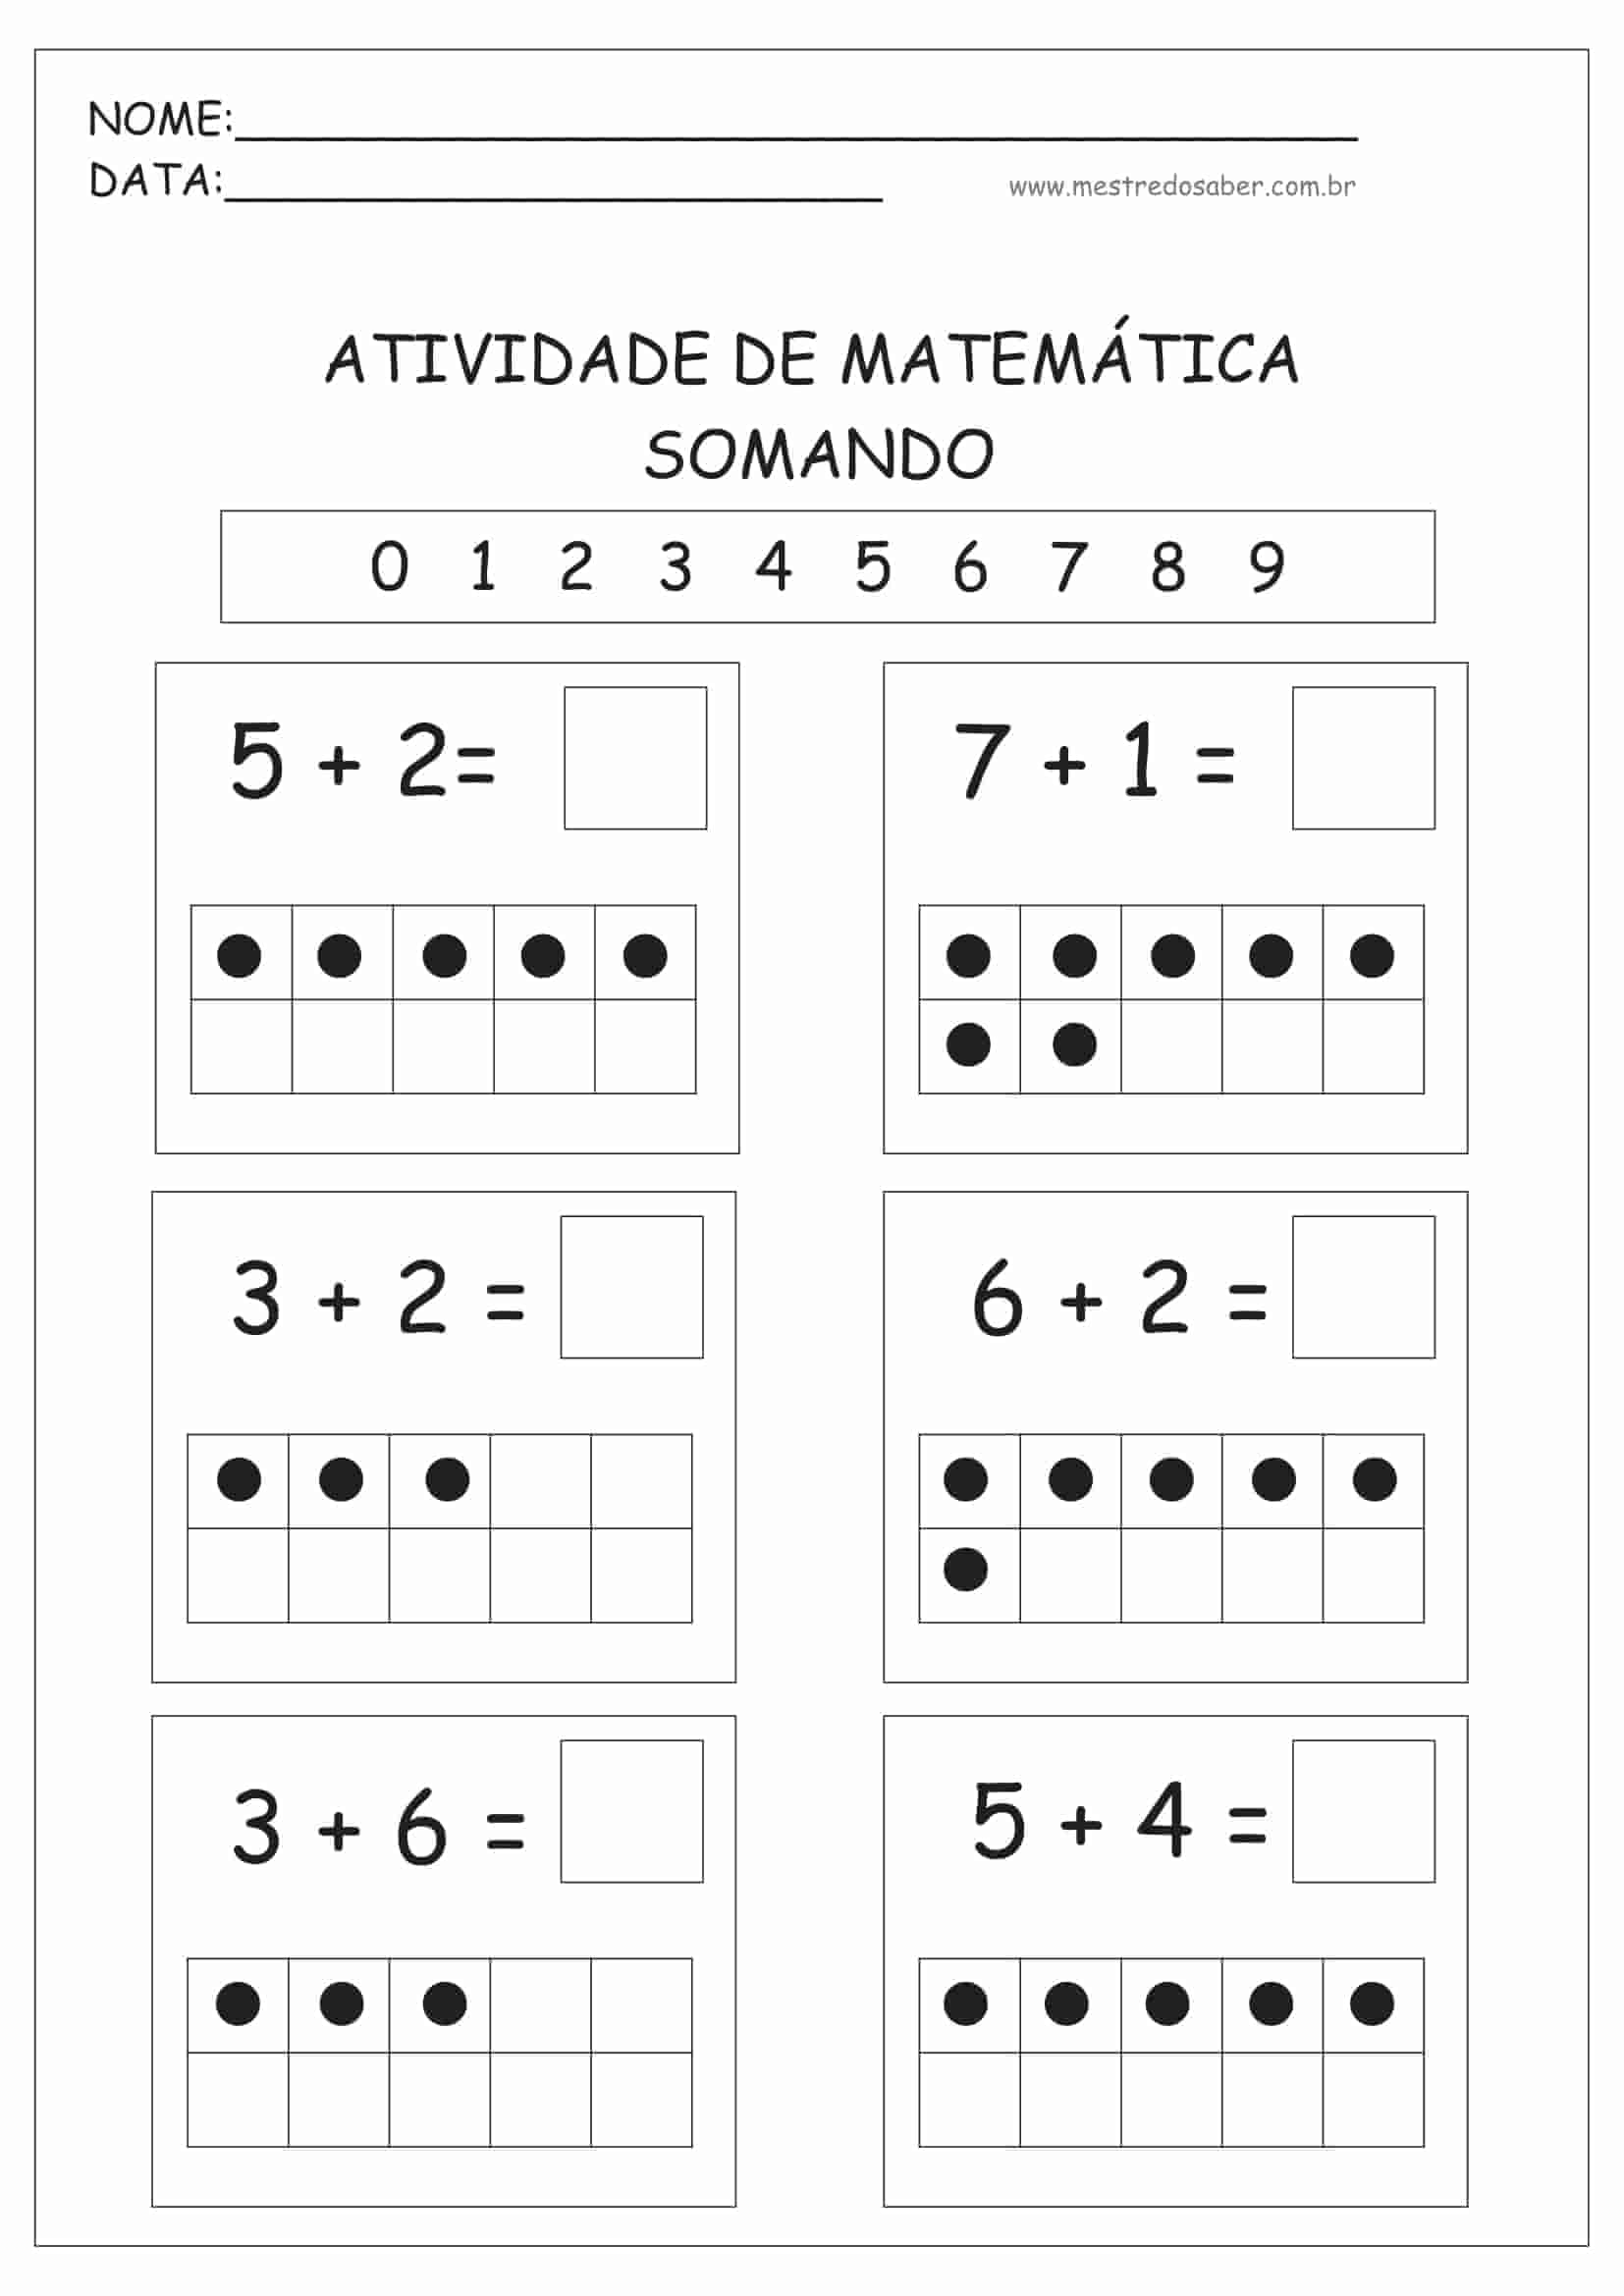
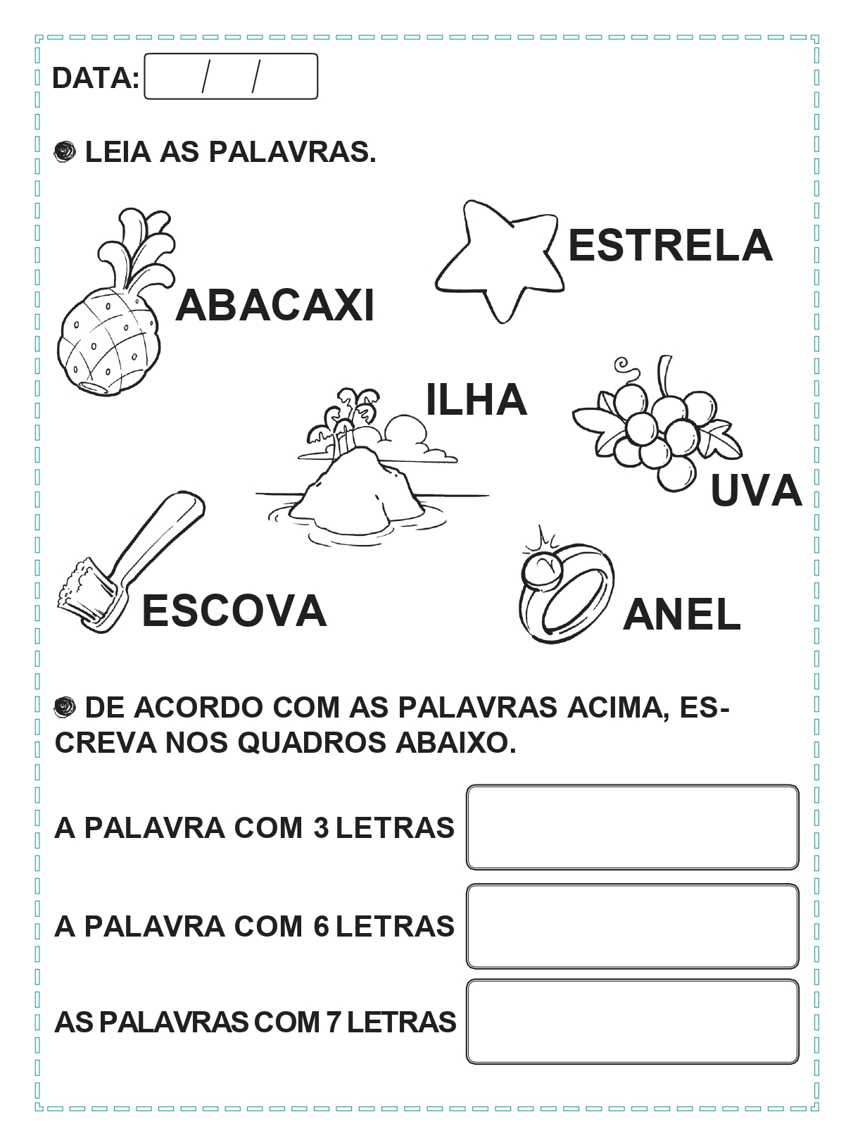

Slide 10

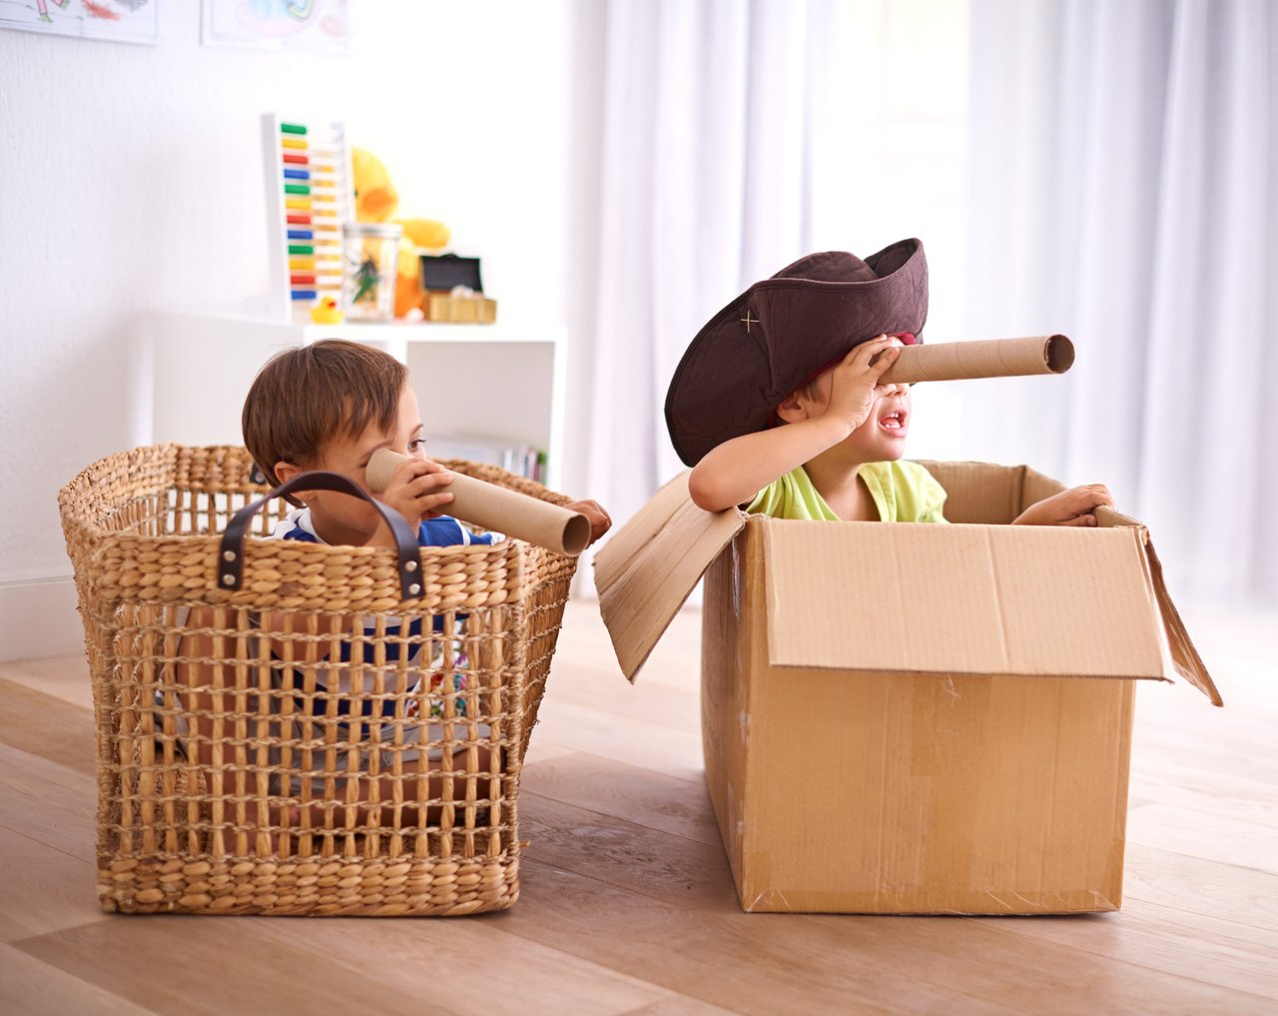




Slide 11
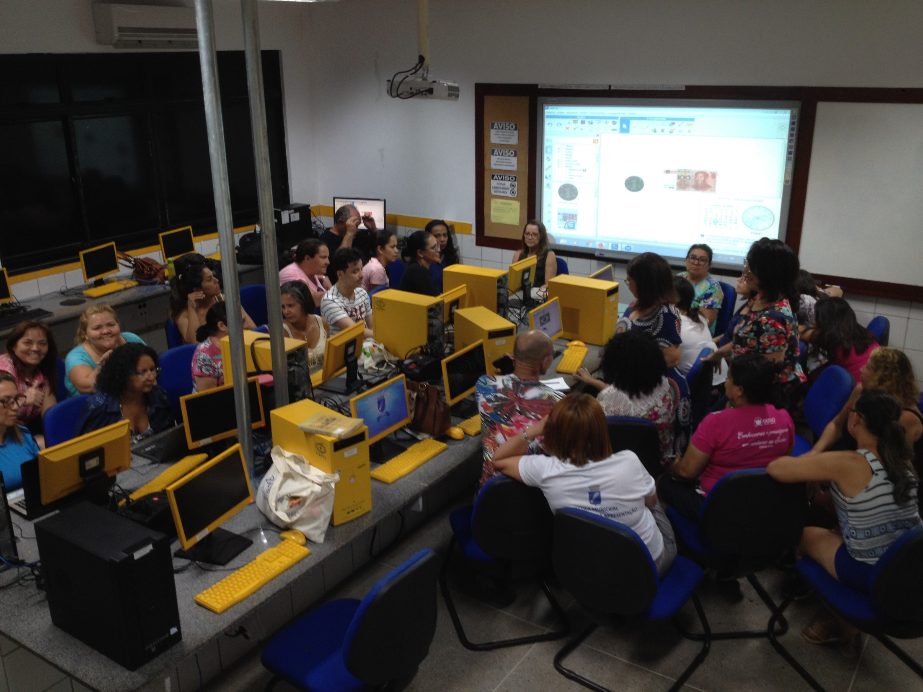

Slide 12
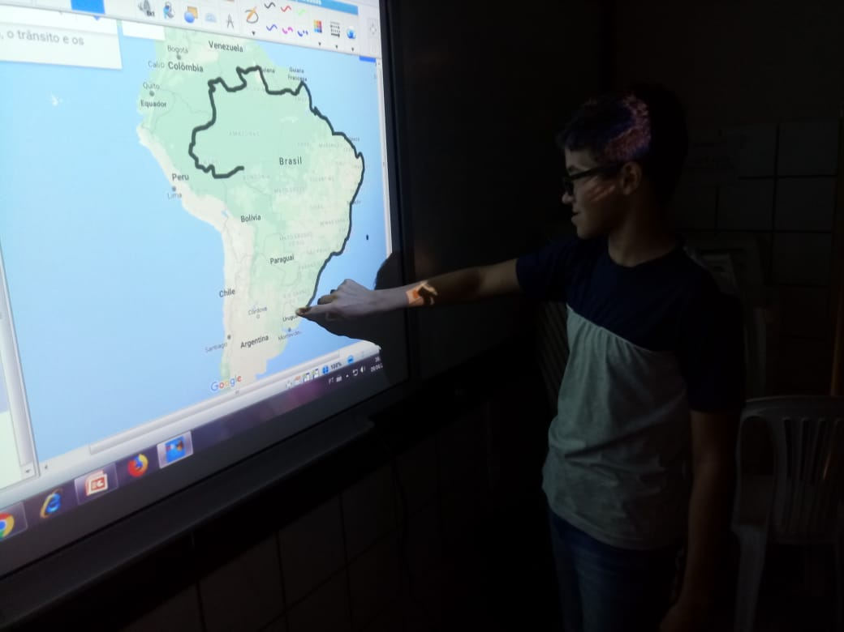
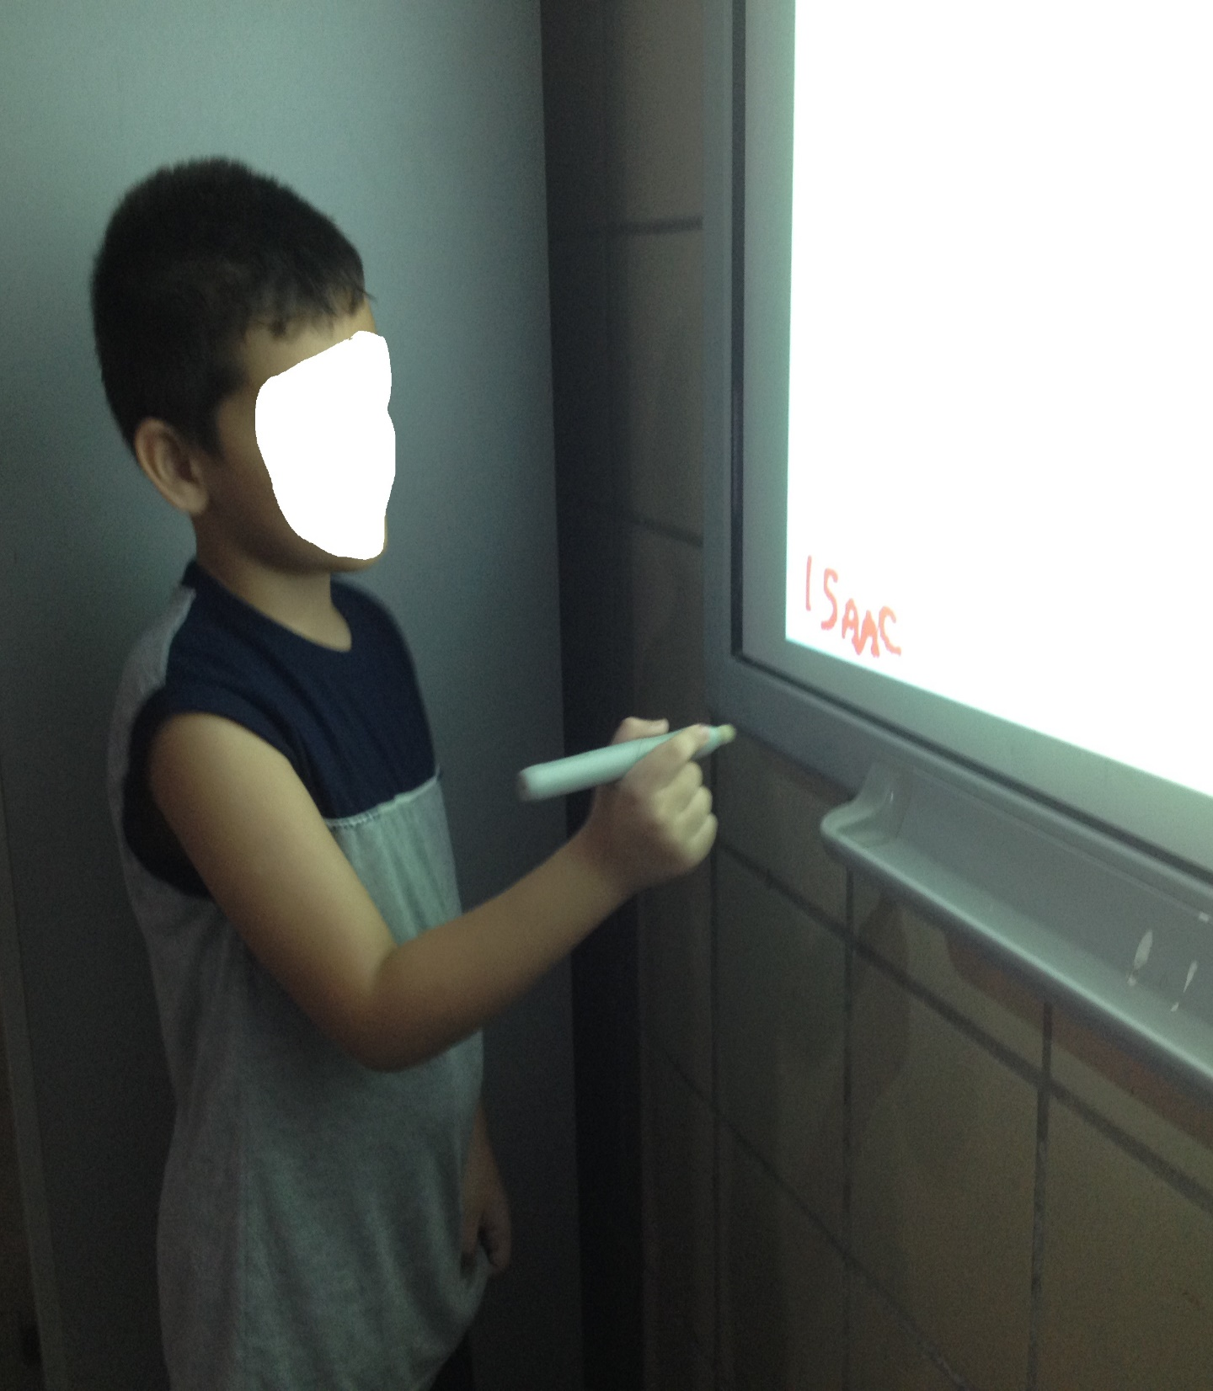

Slide 13
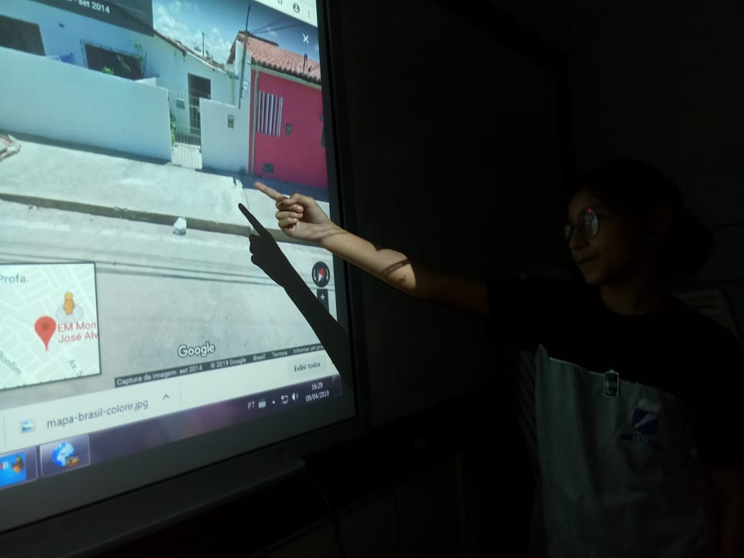

Slide 14
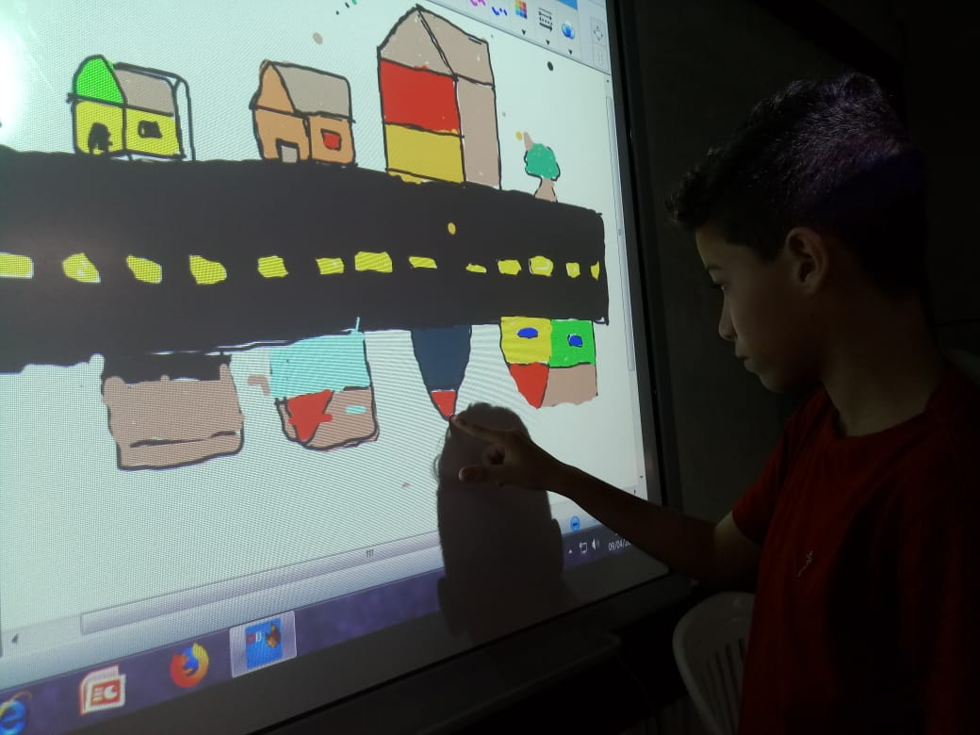

Slide 15
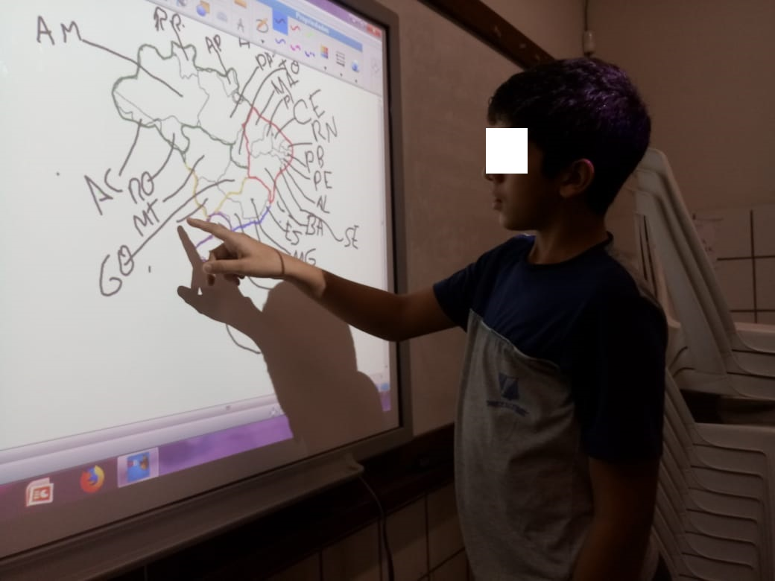

Slide 16
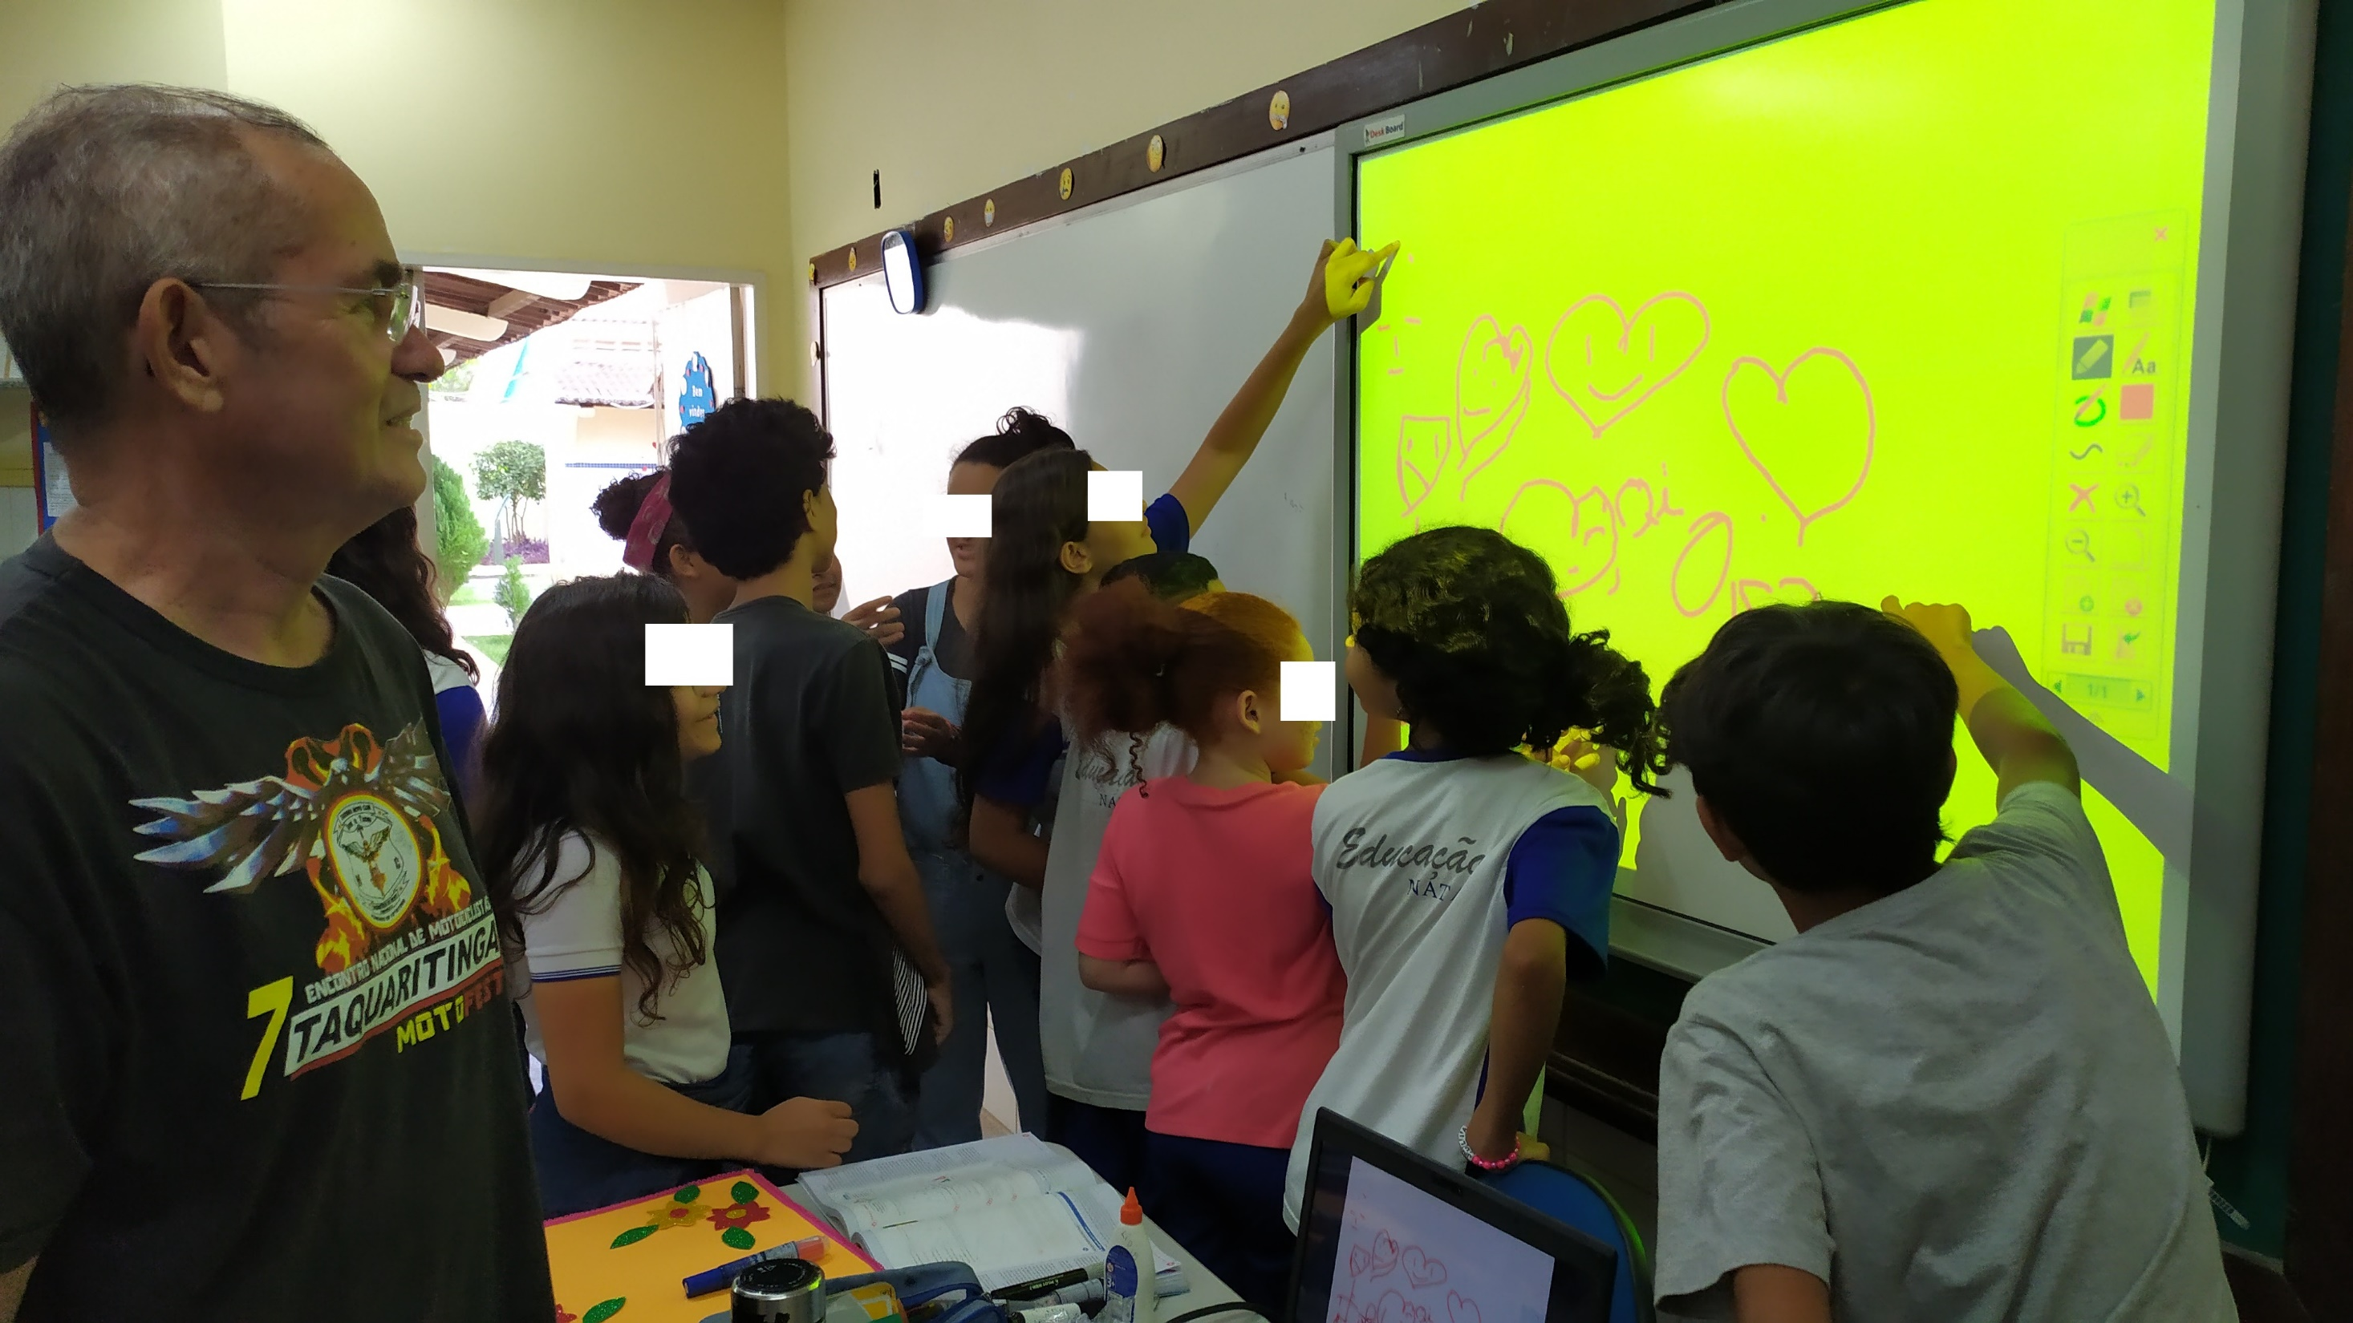

Slide 17
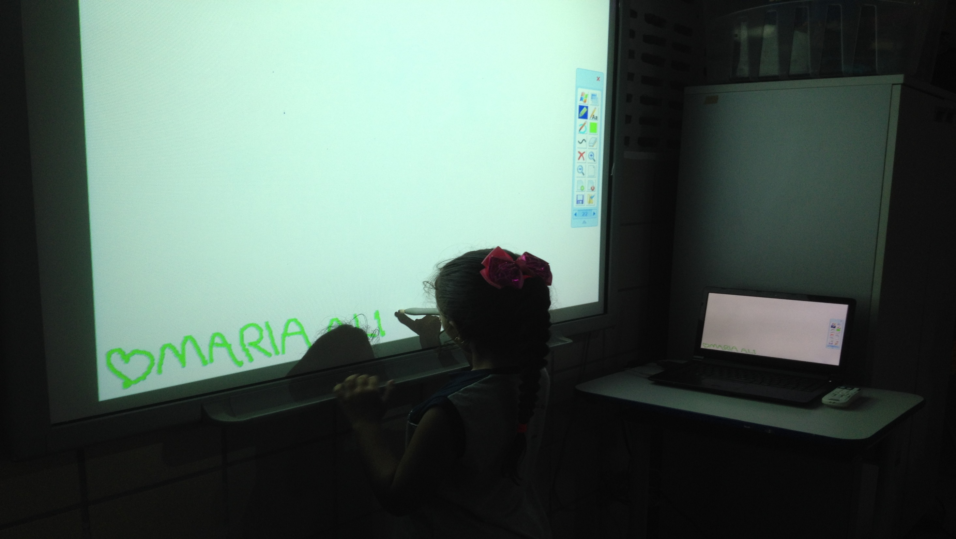

Slide 18


